Slide 1
Zarządzanie czasem

Slide 2
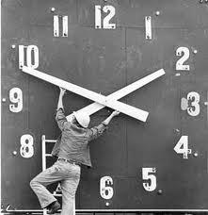
„Znane są tysiące sposobów zabijania czasu,
ale nikt nie wie jak go wskrzesić.”
/Albert Einstein/

Slide 3
Zarządzanie czasem
„Czas jest jak wiatr, dobrze wykorzystany doprowadzi nas do każdego celu”
L.J.Seiwerst
Czas jest niezwykłym elementem naszego życia. To on nadaje mu określone ramy i wymiar. Czas jest naszym najcenniejszym aktywem. Każdy z nas ma go tyle samo, ale nie każdy umie go wykorzystać efektywnie. Jest on zasobem ograniczonym, nie można go kupić, zmagazynować ani rozmnożyć.
Czy czasem da się zarządzać?
Czas jest nieuchwytny i tak naprawdę nie można nim zarządzać. Jedną rzeczą, jaką możemy zrobić, to nauczyć się lepiej i efektywniej wykorzystywać czas, który mamy do dyspozycji. Oznacza to, że poprzez kontrolowanie tego, co robimy zarządzamy sobą w czasie .
Punktem wyjścia dla dobrego zarządzania sobą w czasie jest zadanie sobie pytań:
Jakie są moje cele życiowe?
Co chcę osiągnąć?
Co jest dla mnie najważniejsze w życiu?
Jakie codzienne działania przybliżają mnie do osiągnięcia tych życiowych celów?

Slide 4
10 najważniejszych błędów zarządzania sobą w czasie
Wielozadaniowość-badania psychologiczne dowodzą, że skupienie się na wielu rzeczach na raz nie jest możliwe-to mit. Umysł potrafi koncentrować się tylko na jednej rzeczy. Tz. podzielność uwagi to tak naprawdę umiejętność przeskakiwania z jednego podmiotu na inny, a nie robienia wszystkiego w jednym momencie.
Nie korzystanie z bloków czasu- czas trzeba planować, a zadania dzielić na bloki tematyczne. W przeciwnym razie większość czasu tracimy na robienie rzeczy, których nie trzeba robić lub na drobiazgach. Są to rzeczy, które nie zbliżają nas do najważniejszych celów w życiu. Ludzie są mistrzami w wypełnianiu czasu mało ważnymi sprawami i wykonywaniu ich najlepiej jak potrafią .
Wykonywanie zbyt wielu czynności- doba ma tylko 24 godziny i nawet najlepsze systemy zarzadzania sobą w czasie nie pomogą jej rozciągnąć. Dlatego nie da się zrobić wszystkiego. Nie możemy planować zbyt wielu zadań. Należy nauczyć się rozpoznawać te najważniejsze i eliminować najmniej ważne.
Brak ustalenia priorytetów – poprawne oznaczanie zadań i skupienie się na każdym z nich tak długo, aż zostanie skończone – to klucz do odniesienia sukcesu.
Nie zapisywanie zadań do wykonania –dużo osób ma przekonanie, że dzięki dobrej pamięci wiedzą, co muszą zrobić danego dnia. Jednak tak to nie działa! Zawsze myśl z długopisem lub ołówkiem w ręku. Zapisując zadanie lub określając cel, staje się on realny. Tworzysz coś, co można zobaczyć i przekonujesz podświadomość, że jest to dla Ciebie ważne.

Slide 5
10 najważniejszych błędów zarządzania sobą w czasie
Brak planowania - 1 krok :sprecyzowanie swoich potrzeb i celów oraz zapisanie;
2 krok: wyznaczenie planu działania
Odkładanie na później – „Odkładanie spraw na później, to złodziej marzeń”-powiedzenie północnoamerykańskich Indian KIRI. Jeśli masz już plan natychmiast wcielaj go w życie.
Brak przerw- Umysł i ciało męczą się. Siedzenie kilka godzin nad jakimś zadaniem nie ma sensu. Po godzinie Twoja efektywność spada o połowę. Im dłużej wykonujesz jakąś czynność, tym bardziej się męczysz i nie zauważasz , że robisz to mniej skutecznie. Dlatego uwzględnij w swoim planie przerwy. Krótkie na rozruszanie się i napicie oraz dłuższe na ćwiczenia, spacer, jedzenie itp.
Praca w bałaganie - badania udowodniły, ze osoby pracujące na nieuporządkowanym biurku, tracą przeciętnie półtorej godziny dziennie. Czas ten poświęcają na rozpraszanie swojej uwagi rzeczami zalegającymi na biurku oraz na szukaniu potrzebnych przedmiotów. To stracone 7,5 h tygodniowo czyli prawie cały dzień pracy.
Zbyt krótki sen –człowiek niewyspany to człowiek mało wydajny, brak mu także kreatywności.

Slide 6
Wydajność i możliwości koncentracji – gospodarowanie siłami witalnymi w cyklach działaniowych
Wydajność każdego człowieka podlega w ciągu dnia wielu wahaniom.
Zmiany te mają charakter naturalny i są związane z dobowym rytmem energii życiowej ludzi.
Krzywa wydajności dla każdego człowieka jest nieco inna, ale określono statystycznie przeciętną wydajność dzienną.

Slide 7
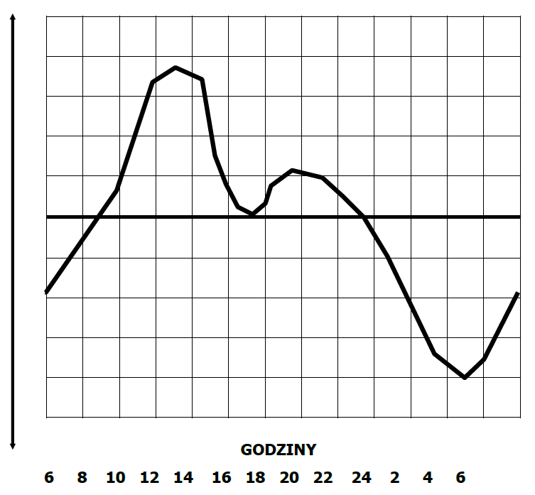
Krzywa wydajności
wysoka
WYDAJNOŚĆ
niska

Slide 8
Wydajność i możliwości koncentracji – gospodarowanie siłami witalnymi w cyklach działaniowych
Wnioski dla planowania zajęć w ciągu dnia :
warto poznać własny rytm dnia
skomplikowane i ważne sprawy należy planować podczas szczytowej wydajności przed południem
podczas spadku wydajności nie należy pracować wbrew własnemu rytmowi biologicznemu, ale próbować odprężyć się i wykorzystać ten czas na czynności rutynowe
gdy krzywa wydajności wzrośnie popołudniu, można ponownie zająć się ważniejszymi sprawami
niezależnie czy jesteś „skowronkiem” czy „sową” warto przeznaczyć na pracę czas pomiędzy 6.30 a 14.00 oraz 16.00 a 22.00

Slide 9
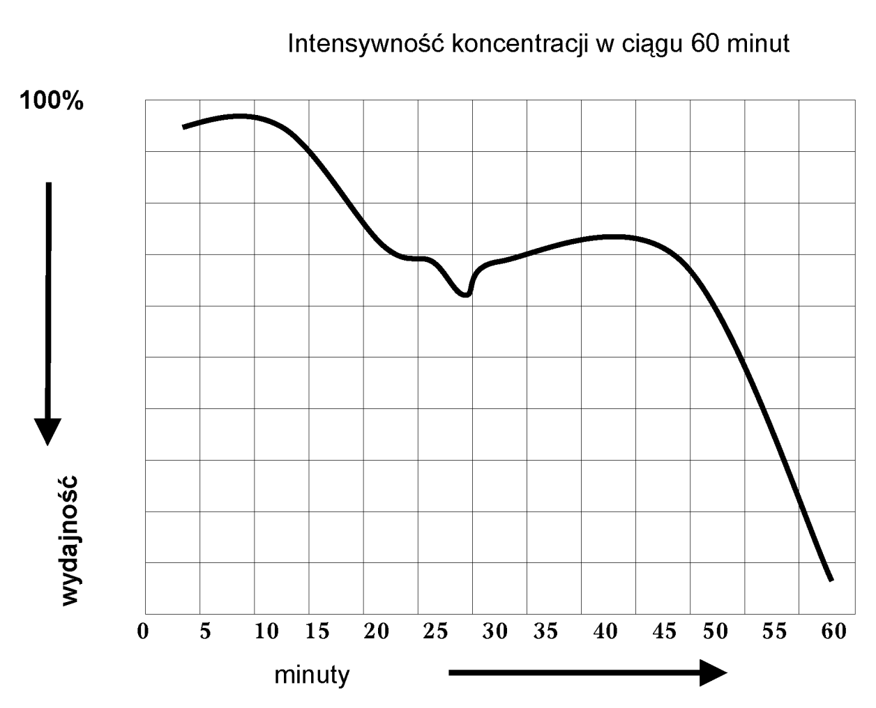
Krzywa koncentracji w ciągu godziny

Slide 10
Wydajność i możliwości koncentracji – gospodarowanie siłami witalnymi w cyklach działaniowych
Wnioski :
po około 45-60 minutach pracy warto zrobić ok. 10-minutową przerwę (lekcja szkolna!)
przerwę dobrze wykorzystać w sposób zupełnie odmienny w stosunku do charakteru pracy, jaką wykonujesz
jeżeli spędzasz czas za biurkiem: wstań, przejdź się po pokoju, poprzeciągaj się, otwórz okno i weź głęboki oddech
oderwij się od Twojego zajęcia i pomyśl o czymś przyjemnym
pozwolisz odpocząć Twojemu mózgowi, aktywizując go do innych czynności( kreatywne bazgranie)

Slide 11
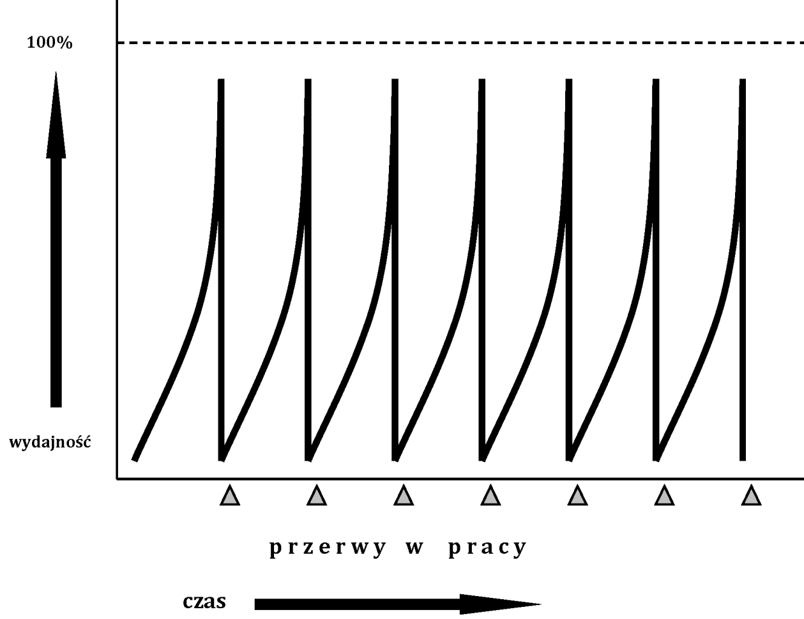
Efekt piły
Jeśli coś stale przeszkadza Ci w realizacji zadań, masz do czynienia z „efektem piły”. Człowiek oderwany od wykonywanego zadania, nawet na krótko, potrzebuje dodatkowego czasu na ponowne wciągnięcie się do pracy. Statystycznie w ten sposób marnuje się 28% naszego czasu.

Slide 12
Pożeracze (złodzieje) czasu
Złodzieje czasu- czynności na które tracimy czas bezproduktywnie, powodują one poczucie szybko upływającego czasu połączone z wrażeniem niewłaściwego jego wykorzystania.

Slide 13
Złodzieje czasu
Czynniki zewnętrznie | Czynniki wewnętrzne | W pracy
opóźnienia w wychodzeniu z domu (np. poszukiwanie kluczy) przedłużający się czas dojazdu do celu rozmowy (plotkowanie) problemy z komputerem i internetem portale społecznościowe, komunikatory internetowe poszukiwanie zagubionych przedmiotów rozmowy telefoniczne TV osoby absorbujące naszą uwagę sprawdzanie poczty głosowej | brak asertywności unikanie delegowania zadań chęć wykonania zbyt wielu zadań w tym samym czasie lekceważenie stałych obowiązków brak umiejętności ustalania priorytetów rozpoczynanie pracy bez odpowiedniego przygotowania nierealistyczne oceny rezygnacja z wyznaczania terminów ukończenia zadań pragnienie by zawsze być dostępnym dla innych brak umiejętności koncentracji akceptowanie różnego rodzaju przerw niesłuchanie innych rezygnacja z robienia notatek intensywne kontakty towarzyskie brak odpoczynku poleganie na systemie działania, który znajduje się w naszej głowie | niejasno sformułowany cel brak przeglądu postawionych zadań złe planowanie dnia stosy papierów (poszukiwanie, przeglądanie, czytanie) brak motywacji brak koordynacji pracy w zespole przerwy spowodowane rozmowami telefonicznymi nieumiejętność odmówienia zebrania „bez końca” nieprecyzyjna komunikacja lub blokady w przepływie informacji zbyt wiele komunikatów ( natłok informacji lub rozmowy o „niczym” „pogaduszki” w pracy

Slide 14
Długi czasowe
Długi czasowe- są swego rodzaju uzależnieniami czasowymi od innych ludzi. Każe wyrażenie zgody, każda obietnica, każde przyjęcie pracy czy brak odmowy powoduje, że czas znacznie się kurczy. Brakuje nam na co dzień świadomości popadania w „długi czasowe” wobec innych osób.

Slide 15
Zasady wspomagające w zarządzaniu sobą w czasie
Zazwyczaj mamy dość czasu, jeśli potrafimy wykorzystać go właściwie.
/Johann Wolfgang Goethe/
Zasada Pareto- reguła 80:20
80 % wyników pochodzi z 20 % wysiłków.
Zasadę Pareto należy uwzględniać przy skutecznym gospodarowaniu własnym czasem. Pozwala ona właściwie ocenić wagę stojących przed nami zadań.
Kluczem do sukcesu nie jest więc pracować jak najwięcej i jak najdłużej, ale rozpoznać poprawnie te 20% działań, które determinują 80% sukcesu.
Nie wszystkie zadania, które wykonujemy są tak samo ważne dla osiągnięcia naszych celów.
Można się skupić na tych 20% zadań przynoszących nam największą korzyść.
skromniejsze środki mniejszy wysiłek większe efekty
Notes:
Pareto okrył, że właściwie każda działalność podlega zasadzie podziału 80/20. Wnioski Pareto w oparciu o dane statystyczne pokazały, że 20% społeczeństwa posiadało 80% majątku narodowego, w przedsiębiorstwie najczęściej 20% personelu wypracowuje 80% zysków firmy, 80% wszystkich pasażerów korzysta jedynie z około 20% wszystkich linii kolejowych, etc.

Slide 16
Techniki pomocne przy nadawaniu zadaniom priorytetów
To co ważne rzadko bywa pilne, a to co pilne rzadko bywa ważne.
/Dwight D. Eisenhower/
Priorytety, które ustalasz przy pomocy kombinacji ważności i pilności pozwolą Ci gospodarować efektywniej cennym czasem.
Często marnuje się czas na sprawy drugorzędne, tak, że nie starcza go na zadania najważniejsze.
Klucz do sprawnego gospodarowania czasem leży więc w nadawaniu jednoznacznych priorytetów zaplanowanym pracom.
Notes:
Pareto okrył, że właściwie każda działalność podlega zasadzie podziału 80/20. Wnioski Pareto w oparciu o dane statystyczne pokazały, że 20% społeczeństwa posiadało 80% majątku narodowego, w przedsiębiorstwie najczęściej 20% personelu wypracowuje 80% zysków firmy, 80% wszystkich pasażerów korzysta jedynie z około 20% wszystkich linii kolejowych, etc.

Slide 17
Macierz Eisenhowera
 | PILNE | NIEPILNE
WAŻNE | Sprawy naglące Sprawy na wczoraj Sprawy kryzysowe Zadania o określonym terminie realizacji Wykonać osobiście natychmiast! | Plany dalekosiężne Zapobieganie problemom Zapobieganie Planowanie Budowanie relacji z ludźmi Prawdziwa rekreacja Planować! Systematycznie realizować! Sprawdzać stopień realizacji!
NIEWAŻNE | Złudzenie bycia ważnym i niezastąpionym Niektóre telefony Niektóre spotkania Wiele zwykłych zajęć Delegować! | Złodzieje –pożeracze czasu Zbędne codzienne zajęcia Niezobowiązująca korespondencja Niektóre telefony Puste przyjemności np. TV jak leci Plotkowanie Perfekcjonizm Unikać!
Notes:
A Ważne i pilne
Uporaj się z tym zadaniem natychmiast. Jego wykonanie jest dla Ciebie istotne. Ponieważ jest to tak ważne, musisz poświęcić temu zadaniu wystarczająco dużo czasu. Wszyscy muszą poświęcać czas czynnościom z tej ćwiartki, tutaj bowiem prowadzimy interesy, pracujemy, wykorzystujemy doświadczenie i wiedzę, by odpowiednio reagować na rzeczywistość i podejmować wyzwania.
B Ważne, ale niepilne
Te czynności powinny być zaplanowane na okres, kiedy będziesz miał więcej czasu (jednak nie zwlekaj zbyt długo - pamiętaj, że jest to ważna czynność!), albo delegowana odpowiedniemu pracownikowi. Zwróć uwagę na to, że w wielu przypadkach rzeczy ważne i
niepilne (zadania B) stają się ważnymi i pilnymi (zadania A), gdy zwlekasz i ich załatwieniem, gdy im niewystarczająco zapobiegasz, lub gdy nie planujesz swego działania. Można powiedzieć, że jest to ćwiartka „wysokiej jakości”. To tutaj układasz dalekosiężne plany, przewidujesz problemy, sposoby zapobiegania tym problemom, powierzasz odpowiedzialność innym osobom, doskonalisz umysł i rozwijasz zdolności. Wraz ze zwiększeniem się liczby godzin spędzonych w tej ćwiartce, zwiększa się Twoja zdolność do działania.
C Nieważne, ale pilne
Wykonaj to jak najprędzej, ale nie poświęcaj zbyt dużo czasu. Pamiętaj ponadto, że ważną umiejętnością osoby efektywnie zarządzającej czasem jest delegowanie. Ta ćwiartka wydaje się być podobną do ćwiartki A, ale w rzeczywistości jest to „ćwiartka ułudy”, bo szum wokół tego co pilne, stwarza iluzję ważności. Mnóstwo czasu spędza się w ćwiartce C, zaspokajając cudze oczekiwania i niejednokrotnie myśląc, że realizuje się zadania A.
D Nieważne i niepilne
Jeśli czynność ta nie jest ani ważna, ani pilna, to w jakim celu ją wykonujesz? Zadania D, to obszar „pożeraczy czasu”.

Slide 18
Zasady wspomagające w zarządzaniu sobą w czasie Reguła 60/40
Jeśli mamy coś do zrobienia, powinniśmy zaplanować tylko 60% czasu, który mamy do dyspozycji. Reguła zakłada, że planowanie 100 % czasu nie ma sensu, ponieważ zawsze zdarzają się nieprzewidziane sytuacje, drobne wypadki i zdarzenia, które musimy wziąć pod uwagę, aby się nie przeliczyć w realnym planowaniu. Dlatego zaleca się pozostawienie 40% czasu na czynności nieoczekiwane i spontaniczne, które mogą się przydarzyć nawet przy wykonywaniu najbardziej pilnego zadania.
60 % | 20% | 20%
Czynności zaplanowane | Czynności nieoczekiwane | Czynności spontaniczne

Slide 19
Zasady wspomagające w zarządzaniu sobą w czasie Technika Alpen
Praktyczna przy planowaniu krótszych odcinków czasowych, składa się z 5 etapów:
Zrób listę zadań (zadania z planu tygodniowego lub miesięcznego, niezrealizowane czynności z poprzedniego dnia, czynności, które doszły dziś i są do załatwienia jutro oraz zadania rutynowe)
Oszacuj czas trwania czynności – zapisz czas szacunkowy trwania każdej czynności i zsumuj czas wszystkich czynności
Pamiętaj o regule 60:40 i zaplanuj czas na rzeczy nieprzewidywalne
Wyznacz priorytety i deleguj zadania
Kontroluj realizację zadań

Slide 20
Zasady wspomagające w zarządzaniu sobą w czasie
Tworzenie harmonogramów i planów działań to ważny element we własnym systemie planowania. Plan może być sporządzony na miesiąc, tydzień, dzień.
Wypełnienie planu dnia
Gdy wiesz, co chcesz zrobić danego dnia, wiesz jak bardzo są to zadania ważne dla Ciebie, oraz wiesz, ile czasu Ci zajmą, to wypełniasz plan dnia. Oznacza to, że decydujesz, kiedy zajmiesz się daną czynnością i wpisujesz ją na tę godzinę do planu. Przy takim wypełnianiu planu należy się kierować wszystkimi powyżej opisanymi regułami:
planuj czynności zgodnie z Twoją krzywą wydajności,
zaczynaj dzień od rzeczy najważniejszych,
zawsze rozpoczynaj planowanie od czynności priorytetowych,
jeśli pracujesz 8 godzin, to nie zapełniaj planem całych ośmiu godzin, a zgodnie z zasadą 60/40, około 60 %, czyli 5 godzin.

Slide 21
Techniki skutecznego planowania
Planowanie „od końca” -jeżeli jakieś zadanie jest tak nieprzyjemne, że wypychasz je ze świadomości tak długo jak tylko się da, to zacznij właśnie od tego zadania- ponieważ ludzie mają tendencję do zaczynania od zadań najmilszych, najłatwiejszych i najmniej wymagających
Wypisanie wszystkich zadań - wypisując zadania, jedno po drugim, jednocześnie je wizualizujesz.
Zachowanie dystansu -jeśli zadania bardzo Cię przerażają nazwij je w bagatelizujący sposób np. nazwij stresujące spotkanie z szefem „herbatką u Michała”.
Sprawdzenie, czego potrzebujesz - do wykonania trudnego zadania zazwyczaj potrzebne są jakieś zasoby: informacje, dokumenty, ludzie itd. Wypisz obok każdego zadania zasoby, jakich w jego przypadku będziesz potrzebował i przygotuj je.
Ustalenie potrzebnego czasu -ustalenie czasu potrzebnego na dane zadanie pozwoli Ci lepiej się zorganizować. Nie ustalaj absolutnego minimum czasowego, ale daj sobie jeszcze jakiś realny zapas.

Slide 22
Techniki skutecznego planowania
Korzyści wynikające z planowania:
Realizacja tych samych zadań, ale mniejszym nakładem sił
Lepsza organizacja własnej pracy
Lepsze wyniki
Mniej chaosu i stresu
Większe zadowolenie
Większa motywacja
Czas na realizację zadań „wyższego” rzędu
Mniej błędów popełnianych podczas realizacji zadań
Mniejsza presja i nacisk na wydajność
Szybsze osiąganie celów zawodowych i prywatnych

Slide 23
Przeciwdziałanie postawom utrudniającym realizację zadań i podejmowanie decyzji
Odkładanie spraw na później gdyż:
Zadanie jest nieprzyjemne lub uciążliwe - deleguj; pomyśl jak będzie przyjemnie po; nagroda za przełamanie się i załatwienie sprawy do końca
Zadanie niesie za sobą ryzyko niepowodzenia -zorganizuj sobie życzliwą pomoc lub korzystaj z porad innych
Zadanie jest tak złożone, że nie wiadomo od czego zacząć- uporządkuj kolejne czynności; zrób zarys czasowy; nałóż sam na siebie ostateczne terminy pokonywania kolejnych kroków

Slide 24
Przeciwdziałanie postawom utrudniającym realizację zadań i podejmowanie decyzji
II. Perfekcjonizm
Wyznaczanie sobie nieosiągalnych celów i przekonanie, że wszystko należy zrobić doskonale, skazane jest na porażkę.
1. Zrozum, że nie ma ideałów – bądź realistą i dostosuj swe oczekiwania do możliwości własnych i innych.
2. Nie zadręczaj się popełnianymi błędami i pamiętaj , że popełnianie błędów jest nieodłącznym elementem uczenia się.
3. Nie unikaj podejmowania nowych wyzwań w obawie przed niepowodzeniem.
4. Wyznaczaj sobie cele, ale takie, które możesz osiągnąć.
5. Nie odkładaj zadań na później.
6. Unikaj niedokończenia pracy w obawie, że nie będzie ona doskonała.
Ważne jest, byś był/a profesjonalistą/tką, a nie perfekcjonistą/tką!

Slide 25
Przeciwdziałanie postawom utrudniającym realizację zadań i podejmowanie decyzji
III. Samoutrudnianie
Jest to klasa zjawisk polegających na utrudnianiu sobie wykonania zadania po to, aby móc wytłumaczyć ewentualną porażkę. Chroni się tym samym swoją samoocenę, przewidując, że zadanie może się skończyć porażką. Pojawia się jeszcze przed wykonaniem zadania lub w trakcie.
Należą do nich:
Altruizm - pomaganie innym, zamiast np. wykonywać trudne zadanie.
Robienie czegoś innego niż trzeba, np. sprzątanie, wypełnianie dokumentów, aby nie robić rzeczy, której się boisz.
Wycofanie wysiłku – porzucanie zadania w trakcie lub przed. Często ludzie porzucają pracę lub ważne zadanie w obliczu stresu.
Wybór bardzo trudnego zadania – wybieranie zadań o dużym stopniu trudności, bo nie jest wstydem wtedy ponieść porażkę.
Wybór gorszego partnera do wspólnych zadań – wtedy sukces to Ty, porażka – on/a.
Praca w trudnych warunkach, np. w hałasie, i tym tłumaczenie sobie braku sukcesów, nie robiąc przy tym nic, by te warunki zmienić.
Odkładanie na ostatnią chwilę

Slide 26
Zasady wspomagające w zarządzaniu sobą w czasie złote zasady na koniec
Łącz przyjemne z pożytecznym np. można prasować i oglądać TV, biegać i słuchać muzyki
Co masz zrobić jutro , zrób dzisiaj- niekoniecznie każdego dnia musisz wyprzedzać pracę o kilka dni do przodu, ale jak masz luźniejszy dzień to wystarczy zastanowić się co będziesz robić w najbliższych dniach i odejmiesz sobie kilka obowiązków na przyszłość
Nie odkładaj- mówią: „co się odwlecze to nie uciecze”- 100% prawda, ale doprowadzisz do sytuacji, kiedy wszystko Ci się nawarstwi i nie będziesz wiedział, jak pogodzić taki nawał obowiązków
Planuj , planuj, planuj!- wystarczy, że zaplanujesz sobie podstawowe sprawy, które kolejnego dnia będą miały dla Ciebie znaczenie, ustalisz kolejność wykonywanych zadań i czas potrzebny na ich wykonanie i już będziesz o krok dalej w poczynaniach
Nie bądź perfekcjonistą- nie wszystko co robisz musi błyszczeć perfekcją, przykładaj się do swoich obowiązków, staraj się aby były wykonane dobrze, ale nie działaj pod wpływem hasła” wszystko albo nic” – są też wartości pośrednie
Deleguj- nie bój dzielić się swoimi obowiązkami, zaufaj innym- oni też potrafią
Ogarnij miejsce pracy- porządek to ważny aspekt pracy, przy uporządkowanych rzeczach nie traci się czasu na ich poszukiwanie, a tak stracisz czas i także zapał, wiarę i pozytywne nastawienie
Po pracy nie czas na pracę- kończąc pracę zajmij się tym co lubisz najbardziej. Pracą zajmujesz się w czasie pracy, a po jej zakończeniu – to Twój czas. Odpocznij, spotkaj się ze znajomymi, oderwij myśli od pracy.
Zdrowie i pogoda ducha maja prawdziwą wartość.
Cała reszta ma niewielkie znaczenie, chyba że zagraża pierwszym dwu.
/David Hume/

Slide 27
Kto chce szuka sposobu,
kto nie chce szuka powodu

